Slide 1

Proyecto 1- Parte final (Core)
Análisis y Predicción de Ventas en una Tienda de Retail

Slide 2
Contenido
Introducción y objetivos del proyecto.
Descripción del conjunto de datos.
Principales análisis y hallazgos.
Visualizaciones clave con explicación.
Conclusiones y recomendaciones

Slide 3
Introducción y objetivos del proyecto.
En el presente proyecto entrenaremos y evaluaremos múltiples modelos de machine learning (por ejemplo, Regresión Lineal, KNN, Árbol de Decisión, Random Forest, XGBoost y LGBM).
Para este trabajo se utilizará una nueva forma de entrenar modelos, éste forma es la validación cruzada y con ellos evaluaremos el rendimiento de éstos.
El objetivo será realizar un análisis exploratorio de datos (EDA) completo, preprocesamiento y benchmarking de técnicas de machine learning para predecir ventas en una tienda de retail. Además, generar un análisis de métricas

Slide 4
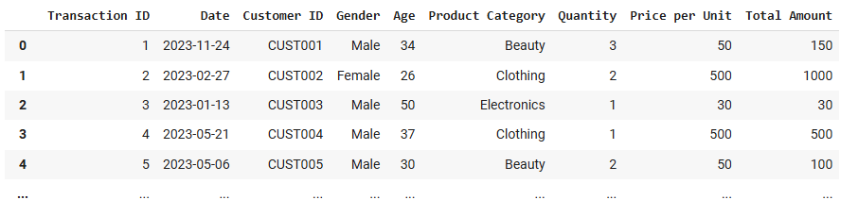
Descripción del conjunto de datos
El dataset seleccionado para este proyecto es el siguiente
Transaction ID: corresponde al numero de transacción
Date: fecha de la transacción
Customer ID: identificador del cliente
Gender: sexo del cliente
Age:Edad del cliente
Product Category: categoría del producto
Quantity: Cantidad de productos vendidos
Price per Unit: precio unitario
Total Amount: Monto total de la venta

Slide 5
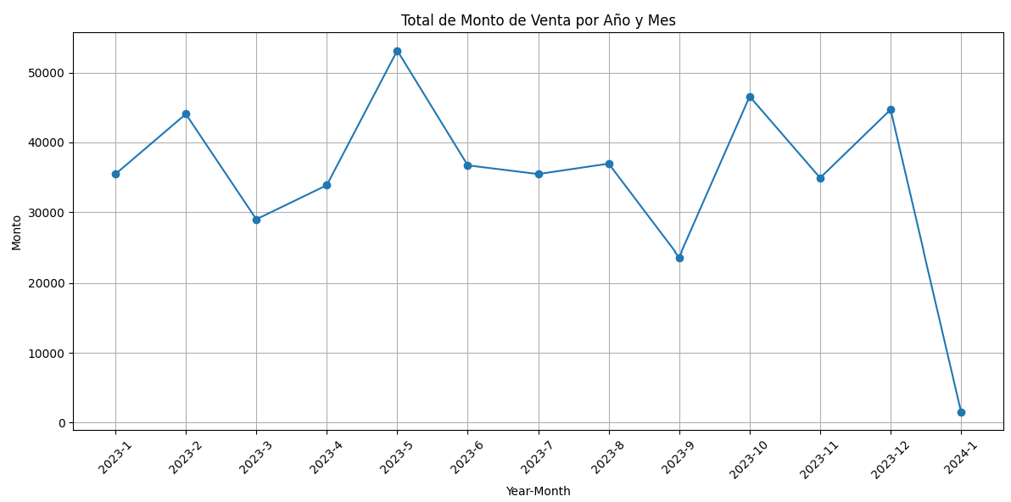
Principales análisis y hallazgos.
Se realiza un EDA para revisar los datos y analizarlos.
Dentro de mi primer análisis, quise desplegar una gráfica con las ventas mensuales, donde se puede apreciar que éstas son variables cada mes, llegando al último mes con una caída pronunciada. En este caso, asumo que de ese mes no se tenía la cantidad total de registros

Slide 6
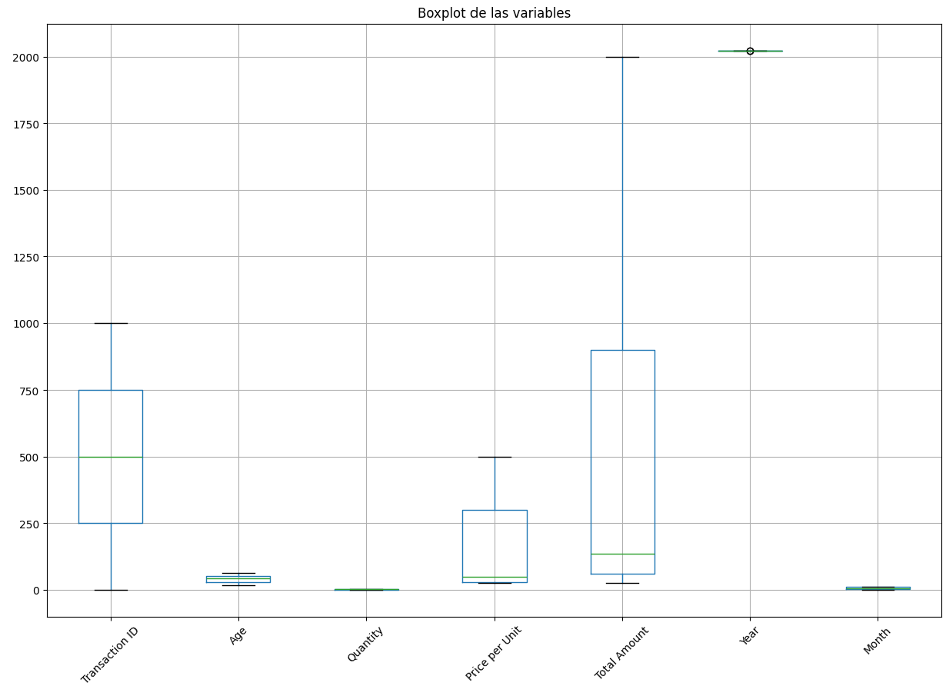
Principales análisis y hallazgos.
Respecto a Valores nulos y datos outliers
Valores nulos no existían y para buscar datos outliers generé un gráfico de tipo boxplot (imagen adjunta), donde se aprecia que no existe datos atípicos

Slide 7
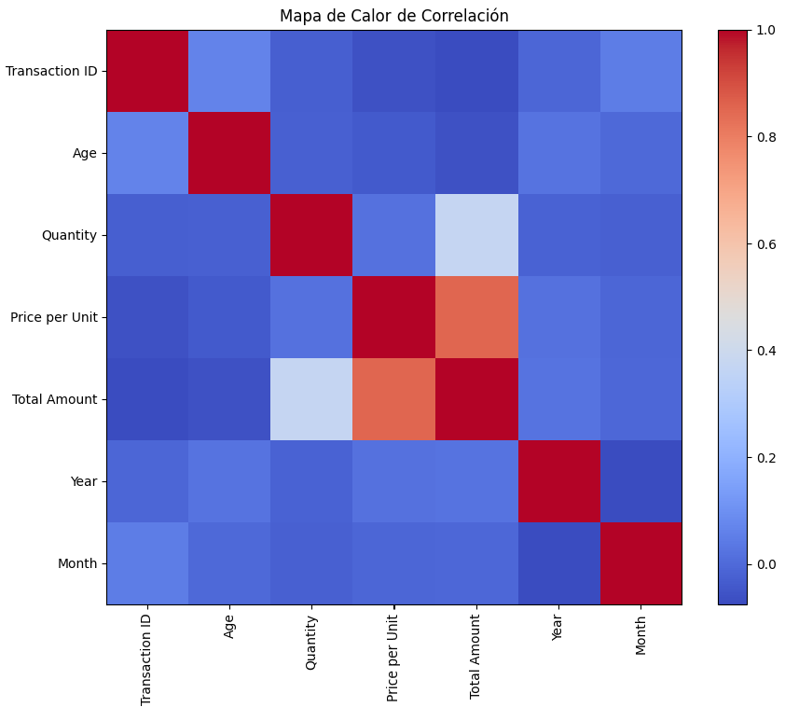
Principales análisis y hallazgos.
Análisis de correlaciones
Vemos en el grafico que las columnas Price per Unit y Total Amount son las variables que tienen mas correlación

Slide 8
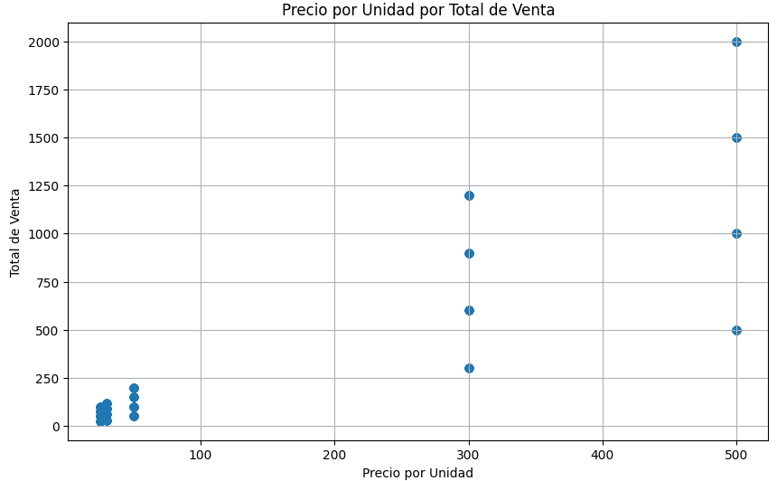
Principales análisis y hallazgos.
Análisis de correlaciones
Vemos en este gráfico la correlación entre las columnas Price per Unit y Total Amount

Slide 9
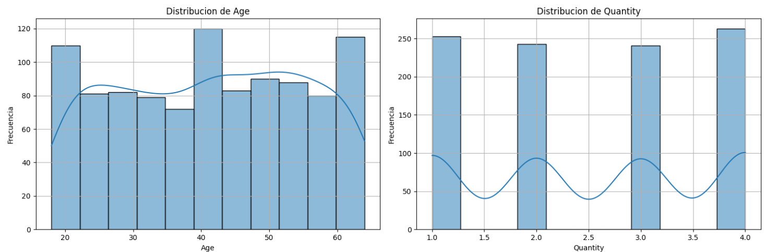
Visualizaciones clave con explicación.
Análisis de Distribución
Vemos en este gráfico la distribución de Edad de Cliente como de Cantidad de Venta

Slide 10
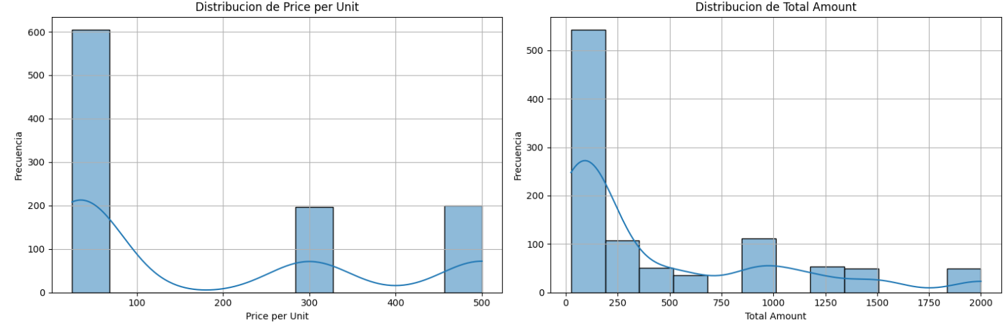
Visualizaciones clave con explicación.
Análisis de Distribución
Vemos en este gráfico la distribución de Precio por Unidad como de Total de Venta

Slide 11
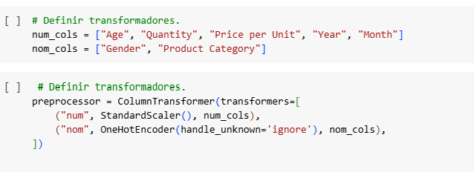
Modelos
Preparación de datos
Luego de haber realizado el EDA, tuve que preparar los datos para luego aplicarle los algoritmos seleccionados.
Tuve que crear Transformadores y Pipelines por cada modelo

Slide 12
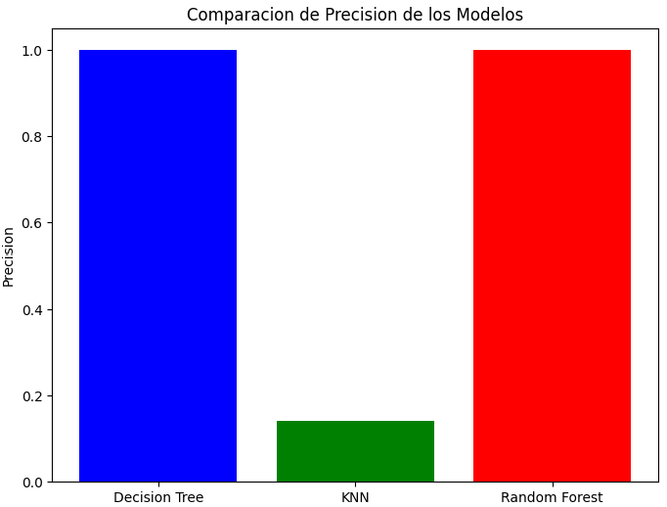
Conclusiones y Recomendaciones
Para el ejercicio de este proyecto, he seleccionado 3 algoritmos, los cuales entrené y validé:
  Arbol de Decision
  KNN
  RandomForest
  En este gráfico se puede observar que los Algoritmos de Arbol de Decisio y el Ramdom Forest son los que tuvieron mejor rendimiento (Accuracy)

Slide 13
Conclusiones y Recomendaciones
Como recomendación diría que se pueden probar otros algoritmos y otros parámetros
Probar con más registros.

